Slide 1
Presentazione ‘Project’ {
Gianluca.html
Antonio.css
[Smart Shopping Redefined]
< ShopFromHome >
< Università degli studi di Salerno - IS >
}
ShopFromHome
Cristian.js

Slide 2
Indice Della {Presentazione}
/01
/02
/03
/06
/05
/04
Gianluca.html
Speaker.css
Introduzione
Problem Statement
Requirements Elicitation
and analysis
< Objective />
< Problem Domain/>
< requirements
elicitation/>
Testing
Object Design
System Design
< Test Strategy/>
< Objects
< System construction/>
ShopFromHome
Project.css

Slide 3
/01
Gianluca.html
Speaker.css
Introduzione
< Objective />
ShopFromHome
Project.css

Slide 4
Obiettivo Del {Team}
Gianluca.html
Speaker.css
L'obiettivo del team è sviluppare un'applicazione che risponda a specifiche esigenze, affrontando la progettazione in modo strutturato e metodico. Per farlo, si procede scomponendo il sistema in elementi distinti, analizzando ciascuno separatamente al fine di ridurre la complessità totale e rendere lo sviluppo più efficiente
Il punto di partenza è l'individuazione delle necessità generali del progetto, che vengono tradotte in obiettivi chiari e in un insieme di requisiti funzionali e tecnici. La progettazione segue un approccio modulare.
Rispettare le scadenze
Il soddisfacimento delle esigenze
Prevenzione dei problemi
Sistema facilmente adattabile a future evoluzioni
}
ShopFromHome
Project.css

Slide 5
Start_of_project {“Incipit”};
Gianluca.html
Speaker.css
Problemi
Bisogni
Problem Statement
< visione chiara del problema da risolvere
< definendo i vincoli di progetto e i requisiti generali
< Esso guida l’intero sviluppo del sistema, assicurando che la soluzione finale sia conforme alle esigenze e pronta per la distribuzione al committente
ShopFromHome
Project.css

Slide 6
/02
Gianluca.html
Speaker.css
Problem Statment
< Problem Domain />
ShopFromHome
Project.css

Slide 7
problem_statement {Problem_domain}
Gianluca.html
Speaker.css
Negli ultimi anni, il settore della spesa online ha registrato una crescita significativa, con un numero sempre maggiore di utenti che scelgono di prenotare i propri acquisti digitalmente per poi ritirarli in negozio. Secondo i dati di settore, il commercio elettronico legato alla grande distribuzione organizzata ha visto un incremento costante, spinto dalla necessità di soluzioni più rapide, comode ed efficienti per la gestione della spesa quotidiana.
ShopFromHome nasce con l’obiettivo di rispondere a questa esigenza, offrendo una piattaforma intuitiva e funzionale che consenta agli utenti di prenotare i propri acquisti in modo semplice e veloce.
Gestione del catalogo prodotti
Prenotazione della spesa online
Gestione degli ordini
App Android
}
ShopFromHome
Project.css

Slide 8
problem_statement {Problem_domain}
/caso 01
/caso 02
14%
80%
Gianluca.html
speaker.css
Nessun servizio
Servizi online
< utenti intervistati che non hanno mai usato servizi di prenotazione
< utenti intervistati che hanno usato almeno una volta servizi di prenotazione
/html. buisness.yougov
/html. buisness.yougov
ShopFromHome
Project.css

Slide 9
/03
Gianluca.html
Speaker.css
Requirements Elicitation and analysis
< requirements
elicitation />
ShopFromHome
Project.css

Slide 10
Requirements_elicitation->{Requirements_specification};
Gianluca.html
Speaker.css
< Identificazione
degli attori>
Attori
Scenari
< Individuazione
degli scenari
< Definizione
dei casi d’uso
Casi D’uso
Requisiti
< Identificazione
Requisiti non funzionali
ShopFromHome
Project.css

Slide 11
Attori del sistema {Identificazione}
Gianluca.html
Speaker.css
/01
Guest
< Utente nuovo o non registrato
/02
User
< Utente ordinario del sistema
/03
Gestore
< Utente con permessi e compiti gestionali
/3.1
Prodotti
< gestione: prodotti
/3.2
Ordini
< gestione: ordini
LOGGATO
NON LOGGATO
ShopFromHome
Project.css

Slide 12
Scenari {SC_3 – Creazione Ordine}
75%
100%
85%
Antonio.html
speaker.css
Attore
Scopo
< Cristian/>
<Crezione ordine/>
Contesto
<primo accesso all’app/>
ShopFromHome
Project.css

Slide 13
Programming language {infographics}
/Step02
/Step04
/Step01
/Step03
Antonio.html
speaker.css
Homepage
RegisterPage
< Cristian accede alla home
<Cristian si crea un account
Register
Homepage
< Cristian deve
registrarsi
<indirizzamento autenticato alla homepage
ShopFromHome
Project.css

Slide 14
Start_of_research {“products”};
1/4
2/4
3/4
4/4
Antonio.html
Speaker.css
Prodotti
Dettagli Prod
< Cristian esplora i prodotti presenti nel magazzino >
< Cristian preme sul parmigiano in modo da poter vedere i dettagli del prodotto >
Aggiungi al carrello
Checkout
< Cristian attirato dal prezzo conveniente della nutella decide di aggiungerela al carrello>
< Dopo un rapido controllo nel carrello Cristian preme checkout >
Dopo la pressione del tasto Checkout, l’utente dovrà selezionare data e ora del ritiro. Questo passaggio è essenziale per garantire che l’ordine venga creato con una programmazione precisa, ottimizzando la gestione del ritiro in negozio
ShopFromHome
Project.css

Slide 15
Requisiti_funzionali {RF_01-RF_02}
/FR_01
100%
/FR_02
100%
Cristian.html
Speaker.css
Registrazione:
< Il sistema dovrà permettere agli utenti di registrarsi
priorità
Requisiti funzionali
I requisiti funzionali definiscono le caratteristiche e le operazioni che il sistema deve garantire per soddisfare le esigenze degli utenti
Autenticazione
< Il sistema dovrà permettere all’utente di effettuare l’autenticazione inserendo le proprie credenziali
ShopFromHome
Project.css

Slide 16
Requisiti_funzionali {RF_3 - RF_6 }
100%
90%
90%
90%
Cristian.html
Speaker.css
Logout
Visualizzazione Prodotti
< Il sistema dovrà permettere all’utente di disconnettersi.
< l sistema dovrà permettere all’utente di visualizzare i prodotti disponibili suddivisi per categorie
Aggiunta al Carrello
Visualizzazione Carrello
< Il sistema dovrà permettere all’utente di aggiungere i prodotti al carrello.
< Il sistema dovrà permettere all’utente di visualizzare il contenuto del carrello in qualsiasi momento.
ShopFromHome
Project.css

Slide 17
Requisiti_funzionali {RF_7 - RF_10 }
90%
90%
90%
50%
Cristian.html
Speaker.css
Modifica Carrello
Checkout
< : Il sistema dovrà permettere all’utente di modificare la quantità di prodotti nel carrello o rimuoverli.
<Il sistema dovrà permettere all’utente di procedere con il checkout solo dopo aver effettuato il login. L’utente seleziona un orario per il ritiro dei prodotti
Visualizzazione Ordini Effettuati:
Visualizza Informazioni Account
< Il sistema dovrà permettere all’utente di visualizzare i dettagli degli ordini effettuati.
< Il sistema dovrà permettere all’utente di visualizzare le proprie informazioni personali.
ShopFromHome
Project.css

Slide 18
Requisiti_funzionali {RF_11 - RF_14}
50%
90%
90%
90%
Antonio.html
Speaker.css
Visualizza Chi Siamo
Login Gestore
< : Il sistema dovrà permettere all’utente di visualizzare una pagina con le informazioni relative al supermercato.
<Il sistema dovrà permettere al gestore di accedere a un’area riservata per la gestione del supermercato digitale.
Aggiunta Prodotto:
Modifica Prodotto
< Il sistema dovrà permettere al gestore di aggiungere un nuovo prodotto specificando nome, descrizione, prezzo, quantità e categoria.
< Il sistema dovrà permettere al gestore di modificare le informazioni relative a un prodotto già esistente.
ShopFromHome
Project.css

Slide 19
Requisiti_funzionali {RF_15 - RF_18}
85%
90%
90%
90%
Antonio.html
Speaker.css
Rimozione Prodotto
Aggiungi Categoria
< Il sistema dovrà permettere al gestore di rimuovere un prodotto dal catalogo, se il prodotto non è presente in qualche ordine ancora non processato.
<Il sistema dovrà permettere al gestore di aggiungere nuove categorie di prodotti, se la categoria non è già esistente.
Modifica Categoria:
Rimozione Categoria
< Il sistema dovrà permettere al gestore di modificare il nome di una categoria esistente
< Il sistema dovrà permettere al gestore di rimuovere una categoria di prodotti.
ShopFromHome
Project.css

Slide 20
Requisiti_funzionali {FR_19-FR_20}
/FR_19
100%
/FR_20
100%
Antonio.html
Speaker.css
Visualizzazione Ordini:
<Il sistema dovrà permettere al gestore di visualizzare gli ordini effettuati
dagli utenti.
Fine
Essi descrivono le funzionalità chiave dell’applicazione, dalle operazioni di gestione degli ordini e dei prodotti fino all’interazione tra utenti e sistema
Aggiornamento Stato Ordine
< Il sistema dovrà permettere all’amministratore di aggiornare lo stato di un ordine
ShopFromHome
Project.css

Slide 21
Requisiti_non_funzionali {FURPS}
85%
70%
75%
90%
Gianluca.html
Speaker.css
F – Functionality
U – Usability
< Capacità del sistema di offrire le funzionalità richieste, incluse sicurezza e compatibilità.
< Facilità d’uso, intuitività dell’interfaccia e accessibilità per l’utente.
R – Reliability
P – Performance
< Stabilità del sistema, tolleranza ai guasti e continuità operativa
< Tempi di risposta, velocità di elaborazione ed efficienza sotto carico
S – Supportability
<Facilità di aggiornamento, estensibilità e gestione del sistema nel tempo.
ShopFromHome
Project.css

Slide 22
Requisiti_non_funzionali {U – Usability}
/NFR_01
100%
/NFR_02
100%
/NFR_03
100%
Cristian.html
Speaker.css
<L’app sarà progettata per supportare tutti i principali sistemi operativi Android, garantendo compatibilità con le versioni più recenti
priorità
< L’interfaccia utente dell’app sarà progettata per essere intuitiva user-friendly, consentendo una facile navigazione anche per utenti non esperti.
Requisiti non funzionali
I requisiti non funzionali definiscono gli aspetti qualitativi di un sistema software, ossia quelle caratteristiche che non riguardano direttamente le funzionalità operative, ma che sono essenziali per garantire prestazioni, sicurezza e usabilità adeguate
< L’app sarà progettata per essere responsive e adattarsi a diverse dimensioni di schermo di dispositivi Android, inclusi smartphone e tablet.
ShopFromHome
Project.css

Slide 23
Requisiti_non_funzionali {R – Reliability}
Antonio.html
Speaker.css
/NFR_04
/NFR_05
< L’app non consentirà l’acquisto di prodotti se l’utente non è registrato e autenticato>
< L’app dovrà recuperare le sue funzionalità normali dopo la manifestazione di eventuali errori, garantendo una gestione efficace degli errori. >
/NFR_06
/NFR_07
<L’app dovrà essere disponibile 24 ore su 24, 7 giorni su 7, per garantire un accesso continuo agli utenti >
< Durante il processo di registrazione, verrà effettuato un controllo sulla validità dell’indirizzo e-mail, del nome utente e della password >
ShopFromHome
Project.css

Slide 24
Requisiti_non_funzionali {P – Performance}
Cristian.html
Speaker.css
/NFR_08
< L’app dovrà essere altamente reattiva, anche con un numero elevato di utenti attivi o durante il caricamento di grandi quantità di dati.
/NFR_09
/NFR_10
/NFR_11
< L’implementazione del database sarà effettuata tramite un servizio di back-end robusto e affidabile, ottimizzato per l’accesso da dispositivi mobili
< L’app non avrà operazioni critiche limitate nel tempo; ogni operazione potrà essere eseguita senza restrizioni temporali.
< L’app dovrà gestire un numero medio di dati e transazioni senza compromettere le prestazioni, garantendo un’esperienza utente fluida e senza interruzioni.
ShopFromHome
Project.css

Slide 25
Requisiti_non_funzionali {S – Supportability}
80%
90%
Antonio.html
Speaker.css
/NFR_12
/NFR_13
<Il sistema implementerà il paradigma Object-Oriented, utilizzando design patterns orientati agli oggetti per rendere il codice più flessibile, riutilizzabile e mantenibile. />
<L’app non richiederà estensioni o plugin per l’installazione, garantendo una fruibilità immediata e senza complessità aggiuntive. />
/FRONT-END
/BACK-END
ShopFromHome
Project.css

Slide 26
Requisiti_non_funzionali {F – Functionality}
70%
25%
45%
Cristian.html
Speaker.css
/NFR_15
< Il sistema non avrà vincoli sulla piattaforma hardware e potrà essere eseguito su qualsiasi dispositivo compatibile con Android
/NFR_14
/NFR_16
< L’implementazione delle funzionalità avverrà tramite API RESTfull, garantendo una comunicazione efficace tra l’app e il server.
< L’app potrà essere temporaneamente sospesa in caso di manutenzione o aggiornamenti software, con adeguate notifiche agli utenti.
ShopFromHome
Project.css

Slide 27
Scenari.create(Casi_D’uso);
SC_1 - Login
SC_3 – Creazione Ordine
SC_4 – Ricerca Prodotti
SC_2 - Visualizza Informazioni
Gianluca.html
Speaker.css
Antonio
Cristian
< Autenticazione
< Ordini
Alessandro
Gianluca
< Magazzino
Scenerai trovati
< Pagina Account
ShopFromHome
Project.css

Slide 28
Casi_D’uso {divisioni}
Gianluca.html
Speaker.css
Autenticazione
30%
< UC_01 -> UC_05 *SELEZIONATO
Prodotti
15%
< UC_06 -> UC_08 *SELEZIONATO
Carrello
20%
< UC_09 -> UC_12
Ordini
30%
< UC_13 -> UC_16
Utilizzo
10%
< UC_17 -> UC_17
Gestione Supermercato
100%
< UC_18 -> UC_23
ShopFromHome
Project.css

Slide 29
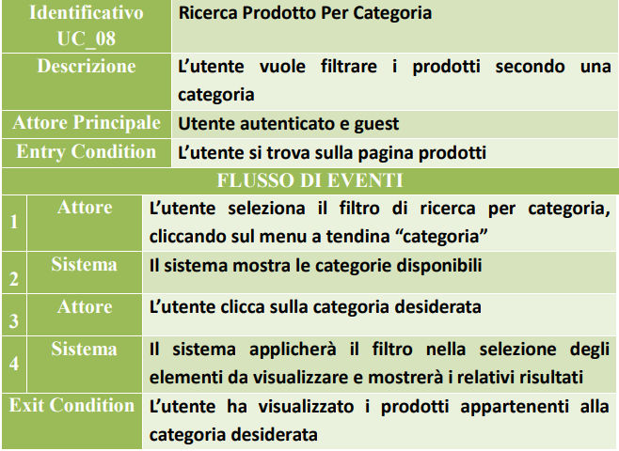
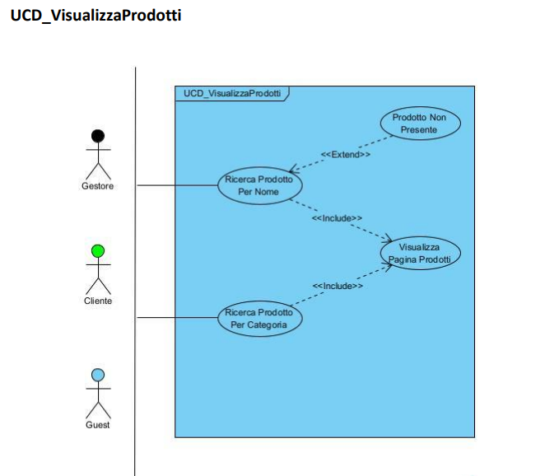
Caso_d’uso.get_from_rad(UC_08)
Gianluca.html
Speaker.css
}
ShopFromHome
Project.css

Slide 30
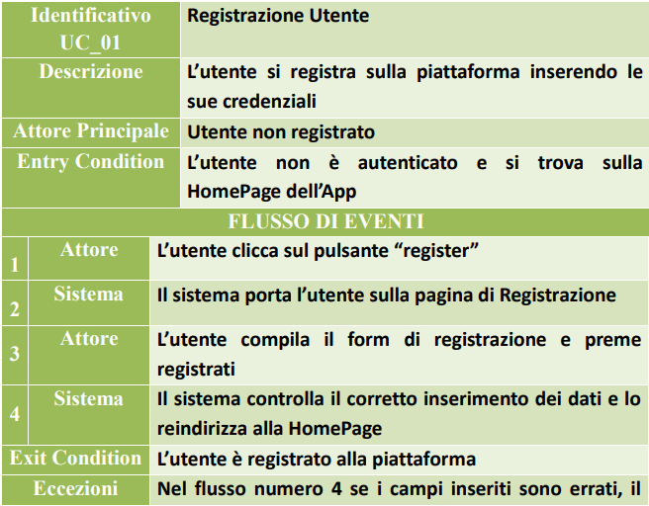
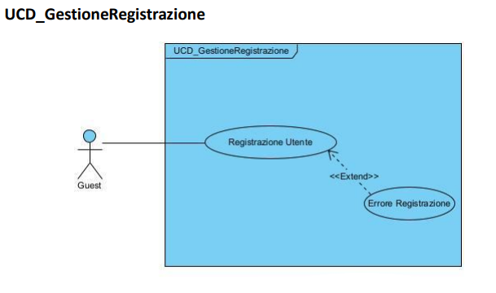
Caso_d’uso.get_from_rad(UC_01)
Gianluca.html
Speaker.css
}
ShopFromHome
Project.css

Slide 31
Modello_ad_oggetti {Class_Diagram}
/02
/01
Gianluca.html
Speaker.css
Entità di sistema
Utente
Gestore
User
carrello
Ordini
< Utente gestore
< Cliente
< Prodotti>
< Prodotti>
ShopFromHome
Project.css

Slide 32
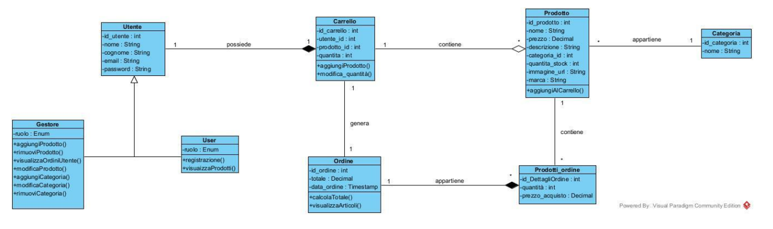
Modello_ad_oggetti {Class_Diagram}
Gianluca.html
Speaker.css
ShopFromHome
Project.css

Slide 33
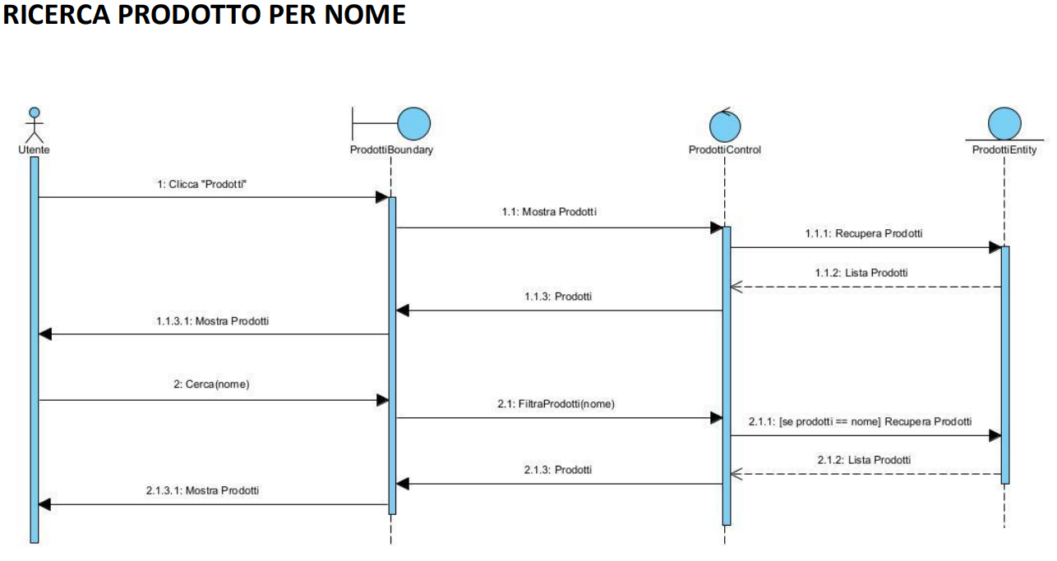
Modello_ad_oggetti {Sequence_diagram}
Gianluca.html
Speaker.css
ShopFromHome
Project.css

Slide 34
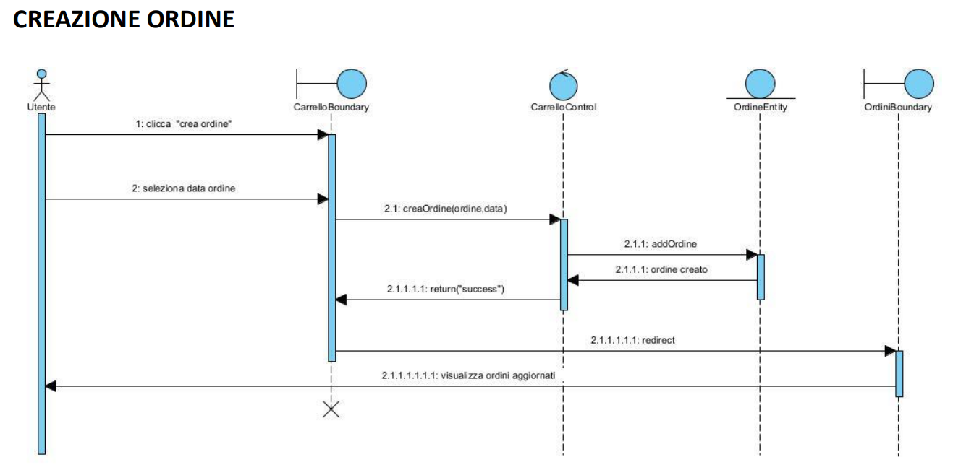
Modello_ad_oggetti {Sequence_diagram}
Gianluca.html
Speaker.css
ShopFromHome
Project.css

Slide 35
/04
Gianluca.html
Speaker.css
System Design
<System construction/>
ShopFromHome
Project.css

Slide 36
Attività_svolte -> return{System_design};
Cristian.html
Speaker.css
< Identificazione
Dei degign goals>
Design goal
Mapping
< Mapping Hw/Sw
< Definizione
Della struttura del sistema
Decomposizione
Hardware
Software
< Identificazione
Hardaware e software
ShopFromHome
Project.css

Slide 37
System_Design.get(Design_goals);
80%
45%
50%
Antonio.html
Speaker.css
Robustezza
< Resistente a errori e anomalie
Usabilità
< Intuitiva, semplice e accessibile
Manutenibilità
< Codice modulare e scalabile
/2020
/2021
/2022
ShopFromHome
Project.css

Slide 38
System_design_division(SubSystem);
Gianluca.html
Speaker.css
Frontend{
Backend{
< Presentaional_Layer
< Applicational_layer
> Data_layer
< Interfaccia utente e interazioni e Chiamate API REST al backend
< Logica applicativa e gestione delle richieste API, validazione dei dati lato server e coordinazione tra Presentation Layer e Data Layer
< Gestione della navigazione tra le schermate e Visualizzazione dei dati ricevuti dal backend
> Gestione e persistenza dei dati. Definizione del modello dati, Operazioni CRUD sulle entità e Comunicazione tra il backend e il database
Programming Language
Project.css

Slide 39
Programming language {infographics}
Gianluca.html
Speaker.css
Presentation
layer
Application
layer
< Click for Content />
< Click for Content />
Data layer
Database
< Click for Content />
< Click for Content />
ShopFromHome
Project.css

Slide 40
Presentation_layer {Front-End}
Gianluca.html
Speaker.css
Il Presentation Layer rappresenta l’interfaccia utente dell’app ShopFromHome, sviluppata in Java per Android utilizzando Android Studio. Questo livello gestisce l’interazione con gli utenti, permettendo loro di navigare tra le sezioni dell’app come login, visualizzazione prodotti, gestione del carrello e ordini. Il PL comunica con il backend attraverso chiamate REST API, invocando le operazioni necessarie e aggiornando l’interfaccia in base ai dati ricevuti
📱 Contiene:
Activity e Fragment
Layout XML
Gestione input utente e interazioni
Chiamate REST API al backend
}
ShopFromHome
Project.css

Slide 41
Application_layer {Back-End}
Gianluca.html
Speaker.css
Il Application Layer si trova nel backend ed è sviluppato con Spring Boot. Questo livello si occupa della logica applicativa e del coordinamento tra il Presentation Layer e il Data Layer. Qui vengono implementati i servizi per la gestione del carrello, autenticazione, ordini e prodotti, organizzati attraverso controller, service e repository. Il livello riceve richieste HTTP dal frontend, le elabora e interagisce con il database per restituire i dati necessari.
📱 Contiene:
Controller REST
Service Layer con logica di business
Gestione delle richieste REST e validazione dati
Orchestra il flusso tra frontend e database
}
ShopFromHome
Project.css

Slide 42
Data_layer {Back-End}
Gianluca.html
Speaker.css
Il Data Layer gestisce l’accesso e la manipolazione dei dati persistenti attraverso Spring Data JPA, permettendo operazioni CRUD sugli oggetti di dominio come utenti, prodotti e ordini. Si interfaccia con il Application Layer fornendo metodi per recuperare e aggiornare i dati, garantendo astrazione e sicurezza nell’accesso ai dati
📱 Contiene:
Repository JPA
Entità di dominio
Mappatura database
Operazioni CRUD
}
ShopFromHome
Project.css

Slide 43
Database {Data_persistence}
Gianluca.html
Speaker.css
Il Database rappresenta il livello di archiviazione persistente dell'app ShopFromHome. È responsabile della memorizzazione e gestione dei dati relativi a utenti, prodotti, ordini e carrelli, garantendo integrità e sicurezza delle informazioni. Comunica con il Data Layer per fornire i dati richiesti dal backend.
📱 Contiene:
Tabelle relazionali MySQL
Relazioni tra entità
Dati Archiviati
Gestione persistenza e integrità dati
}
ShopFromHome
Project.css

Slide 44
Identificazione_entità{Servizi_partition}
Gianluca.html
Speaker.css
Utente
< Rappresenta gli end-user
Ordini
< Rappresenta gli ordini
Carrello
< Rappresenta il carrello
Prodotto
< Rappresenta i prodotti
ShopFromHome
Project.css

Slide 45
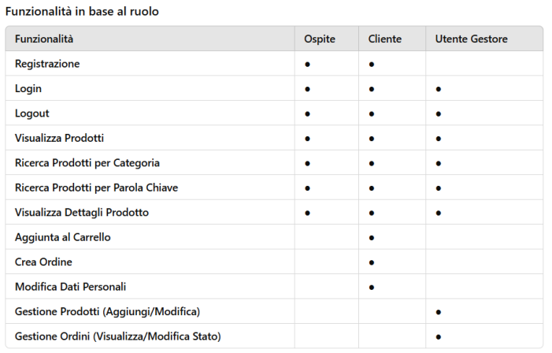
System_design.get(resp_end-user)
Gianluca.html
Speaker.css
ShopFromHome
Project.css

Slide 46
System_design.get(mapping hw/sw)
Gianluca.html
Speaker.css
L’applicazione ShopFromHome utilizza un’architettura Client/Server per garantire una chiara separazione tra l’interfaccia utente, la logica applicativa e la gestione dei dati. Questa scelta architetturale permette di ottenere un sistema scalabile, manutenibile e facilmente estendibile nel tempo.Gli utenti interagiscono con il sistema attraverso un client, rappresentato da un interfaccia android, il quale invia richieste HTTP ai controller nel backend per richiedere operazioni come la visualizzazione dei prodotti, l’aggiunta di articoli al carrello o la conferma di un ordine. Il backend invece interagisce in modo corretto con il database mediante jdbc connector.
📱 Contiene:
JDBC Conncetor
Server SpringBoot
Rest api
Android Frontend
}
ShopFromHome
Project.css

Slide 47
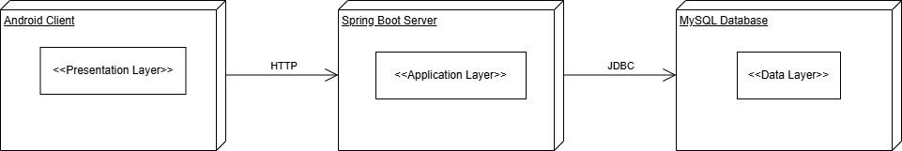
System_design.get(mapping hw/sw)
Gianluca.html
Speaker.css
}
ShopFromHome
Project.css

Slide 48
/05
Gianluca.html
Speaker.css
Object Design
< Objects
ShopFromHome
Project.css

Slide 49
Attività_svolte -> return{Object_design};
Antonio.html
Speaker.css
< mappatura contratti classi>
Mappatura
classi
Packaging
< System Package
< Definizione
Dei componenti effettivi
Componenti
Trade-Off
⚔️
< Identificazione
Dei trade-off
ShopFromHome
Project.css

Slide 50
{TRADE-OFF}
50%
90%
Cristian.html
Speaker.css
Comprensiblità vs tempo
Riusabilità vs Costi
>Data la scarsa disponibilità di >tempo, il codice non verrà scritto >dando priorità alla comprensibilità >ma verrà scritto in funzione del >tempo del relativo task.
>Dato il budget designato per il >progetto, pari a zero. Non >saranno integrati sistemi che >prevedano un costo di utilizzo.
/html.
/html.
ShopFromHome
Project.css

Slide 51
{TRADE-OFF}
50%
90%
Antonio.html
Speaker.css
Sicurezza vs efficienza
Trasparenza vs efficienza
>Abbiamo implementato un sistema di >autenticazione sicuro con username e password >crittografata tramite algoritmi come BCrypt, >evitando l'archiviazione in chiaro e >regolando l'accesso tramite ruoli. Queste >misure bilanciano protezione dei dati e >efficienza, creando una base sicura per il >progetto.
>Abbiamo scelto MySQL per garantire la trasparenza e >l'affidabilità nella gestione dei dati, assicurando >consistenza e riducendo il rischio di errori. >Sebbene ciò comporti una leggera perdita di >efficienza rispetto a soluzioni meno strutturate, ci >consente di mantenere un sistema comprensibile, >affidabile e facile da manutenere
/html.
/html.
ShopFromHome
Project.css

Slide 52
Object_design.get(Packaging)
Gianluca.html
Speaker.css
La struttura generale dell'applicazione ShopFromHome è stata progettata seguendo un'architettura Three-Tier, come descritto nel documento di System Design (SDD), e suddivisa in diverse partizioni e sottosistemi che riflettono la separazione dei compiti tra i vari livelli dell'applicazione. La struttura del sistema è organizzata in due componenti principali: il frontend e il backend, ognuno dei quali svolge un ruolo specifico nella gestione delle attività e dei dati.
SHOPFROMHOME
frontend
backend
Activity
Models
Controller
Service
< Relativi adapter/>
<Repository>
< Entity>
ShopFromHome
Project.css

Slide 53
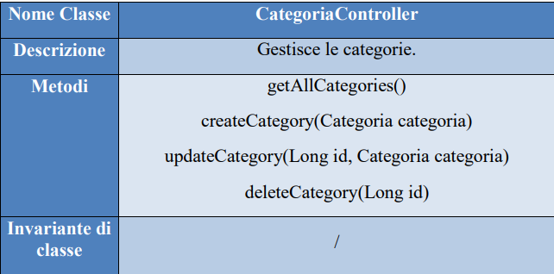
Alcune defnizioni di classi
Gianluca.html
Speaker.css
}
ShopFromHome
Project.css

Slide 54
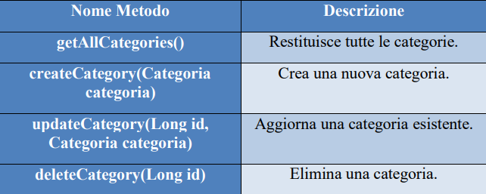
Relative dichiarazione di operazioni
Gianluca.html
Speaker.css
}
ShopFromHome
Project.css

Slide 55
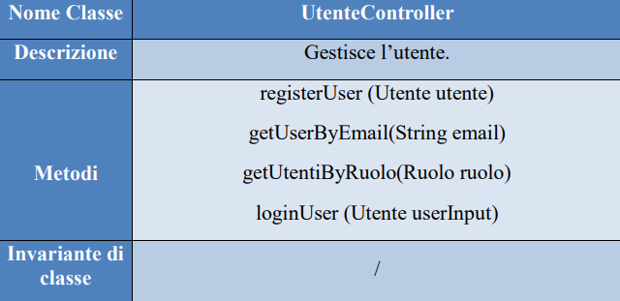
Alcune defnizioni di classi
Gianluca.html
Speaker.css
}
ShopFromHome
Project.css

Slide 56
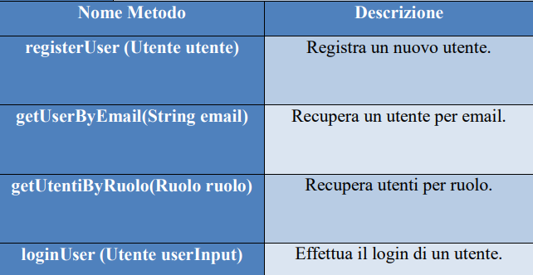
Relative dichiarazione di operazioni
Gianluca.html
Speaker.css
}
ShopFromHome
Project.css

Slide 57
/06
Gianluca.html
Speaker.css
Testing
< Test Strategy/>
ShopFromHome
Project.css

Slide 58
Testing type
50%
100%
10%
Gianluca.html
Speaker.css
Integration
Unit
System
< Verifica interazione tra moduli.
< Verifica isolata di singole funzioni
< Controllo completo del sistema integrato
ShopFromHome
Project.css

Slide 59
>Test plan<
Gianluca.html
workshop.css
Protagonisti dei test:
< User
< Categoria
< Dettagli
< Prodotto
< Carrello
< Ordini
Programming Language
Project.css

Slide 60
testing.describe(approccio_impiegato)
Gianluca.html
Speaker.css
La logica complessiva dei test si basa su una gestione centralizzata delle entità principali del sistema, con focus sulla verifica della correttezza operativa attraverso l'interazione con i controller REST. Per ogni funzionalità chiave (carrello, ordine, prodotto, utente), i test coprono vari scenari positivi e negativi, tra cui la gestione di input validi, invalidi e di errori.
L'uso di Mockito consente di simulare il comportamento dei servizi, in modo che i test si concentrino sulle interazioni tra controller e servizi senza dipendere dalla logica interna dei servizi stessi. Ogni test cerca di coprire sia le operazioni di successo (creazione, modifica, visualizzazione) sia gli errori (input non validi, operazioni non permesso).
Questo approccio garantisce che ogni controller e ogni funzionalità del sistema possieda un'adeguata copertura dei test, permettendo di validare il corretto funzionamento dell'applicazione in diverse situazioni.
}
ShopFromHome
Project.css

Slide 61
test.get(example_type_tests)
Gianluca.html
Speaker.css
type
unit
system
integration
<TC_GC03_02_VerificaRimozioneProdottoInCarrelloConUnSoloElemento/>
<TC_GC02_01_VerificaModificaQuantitaValida/>
<TC_GC03_01_VerificaRimozioneProdotto/>
<TC_GD02_01_VerificaModificaProdottoConDatiValidi/>
<TC_GD01_01_VerificaAggiuntaProdottoConDatiValidi/>
ShopFromHome
Project_end.css

Slide 62
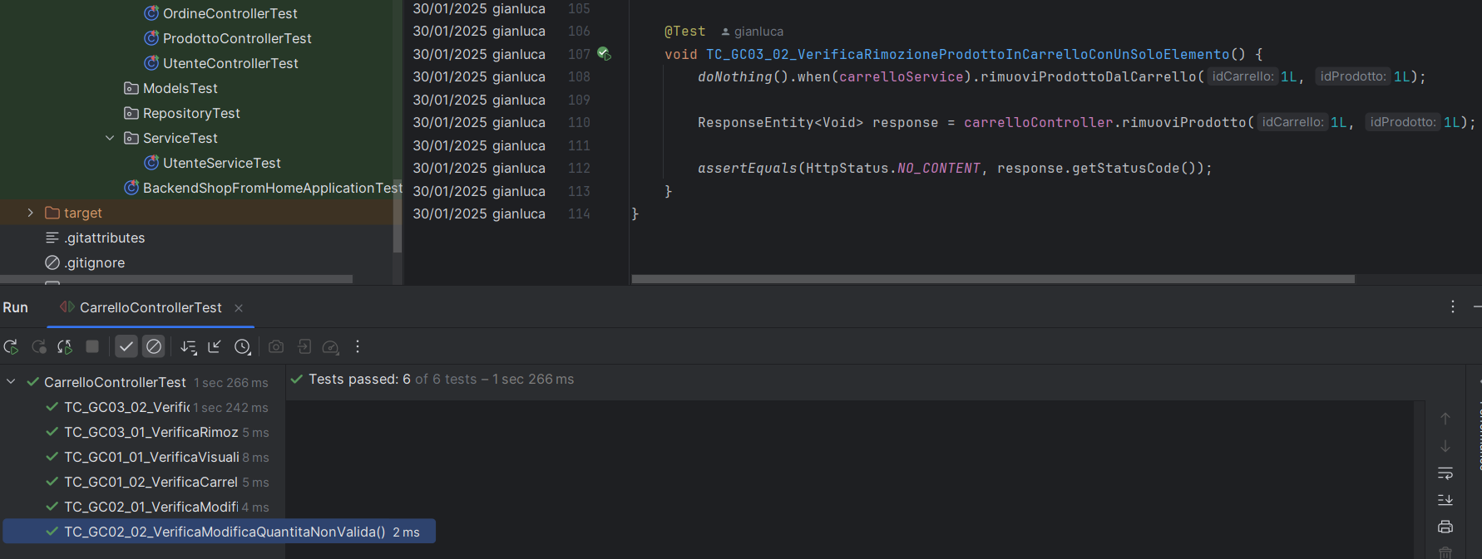
TC_GC03_02_VerificaRimozioneProdottoInCarrelloConUnSoloElemento
Gianluca.html
Speaker.css
Tipo: Unit Test
Testa la rimozione di un prodotto, simulando una situazione in cui c'è un solo prodotto nel carrello.
ShopFromHome
Project.css

Slide 63
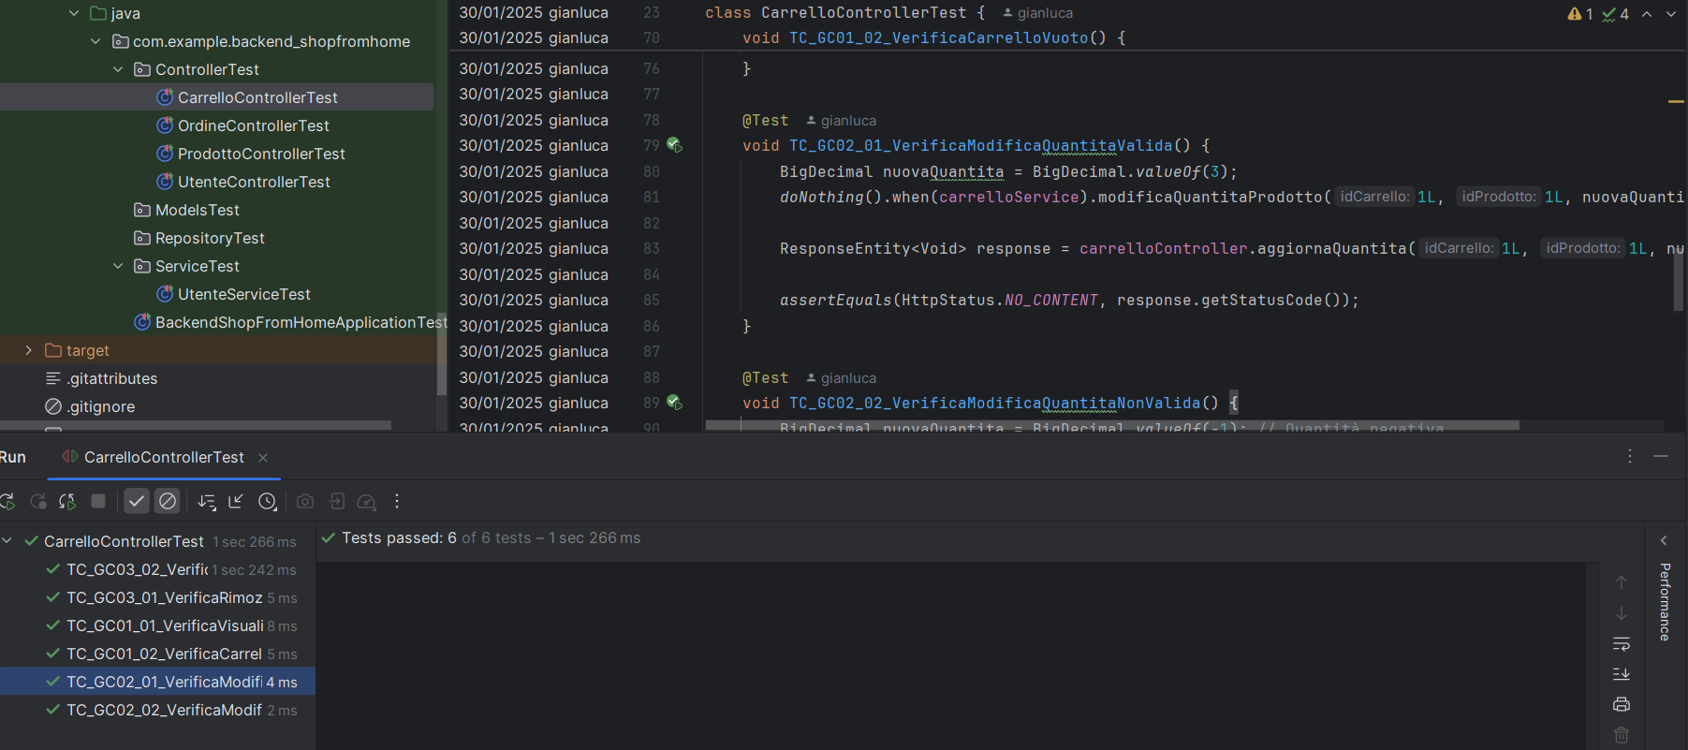
TC_GC02_01_VerificaModificaQuantitaValida
Gianluca.html
Speaker.css
Tipo: Unit Test
Si testa la logica del controller che chiama un service per aggiornare la quantità di un prodotto nel carrello, senza un'interazione complessa con altri componenti.
ShopFromHome
Project.css

Slide 64
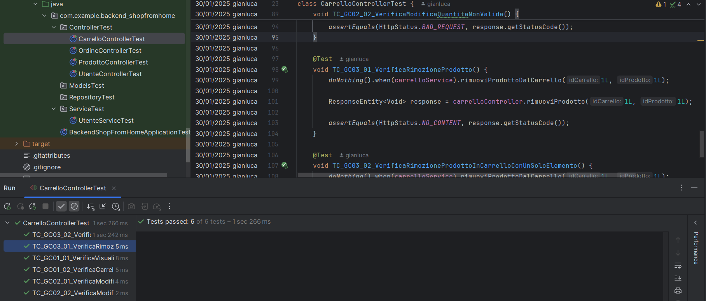
TC_GC03_01_VerificaRimozioneProdotto
Gianluca.html
Speaker.css
Tipo: Unit Test
Testa la logica della rimozione del prodotto dal carrello senza coinvolgere altre componenti del sistema.
ShopFromHome
Project.css

Slide 65
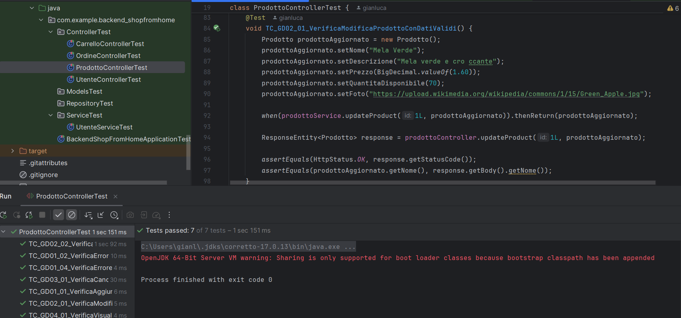
TC_GD02_01_VerificaModificaProdottoConDatiValidi
Gianluca.html
Speaker.css
Tipo: Integration Test
Verifica che il controller interagisca correttamente con il service per aggiornare un prodotto.
ShopFromHome
Project.css

Slide 66
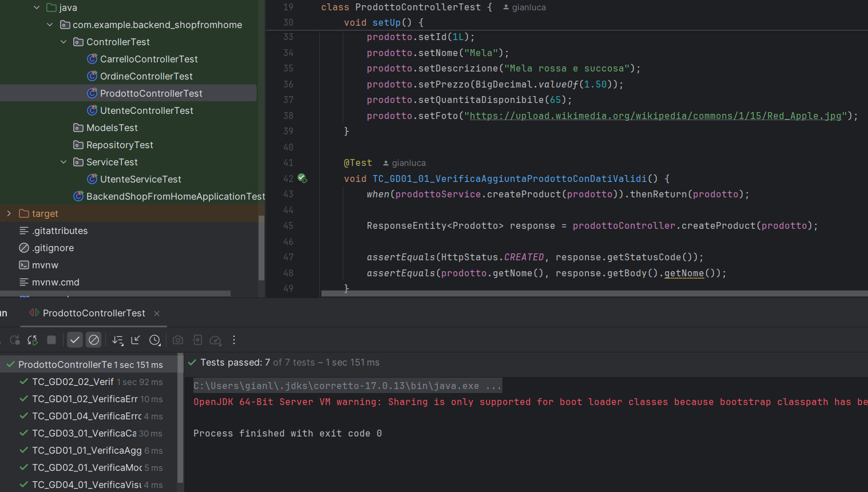
TC_GD01_01_VerificaAggiuntaProdottoConDatiValidi
Gianluca.html
Speaker.css
Tipo: Integration Test
Verifica l'integrazione tra il controller ProdottoController e il service ProdottoService per l'aggiunta di un prodotto.
ShopFromHome
Project.css

Slide 67
FINE_PRESENTAZIONE {ShopFromHome}
Gianluca.html
Antonio.css
Gianluca
65%
< Il team ShopFromHome vi
Antonio
40%
< ringrazia per l’attenzione
Cristian
30%
< Buona Giornata
Conclusions
< "Grazie per l’attenzione! Concludiamo sottolineando quanto sia fondamentale una documentazione ben fatta, riconoscendo al contempo la complessità e l’impegno necessario per realizzarla. Dietro ogni sistema strutturato c’è un enorme lavoro, e questa esperienza ci ha mostrato quanto sia cruciale curare ogni dettaglio per ottenere un risultato solido e funzionale."
ShopFromHome
Cristian.css

